Slide 1
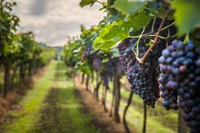
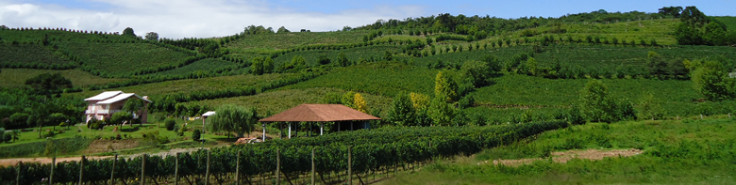
Tech - Challenge
Vinicola - Vitivinicultura
Turma – 5DTAT
Gabriel de Jesus Brito – rm356509

Slide 2
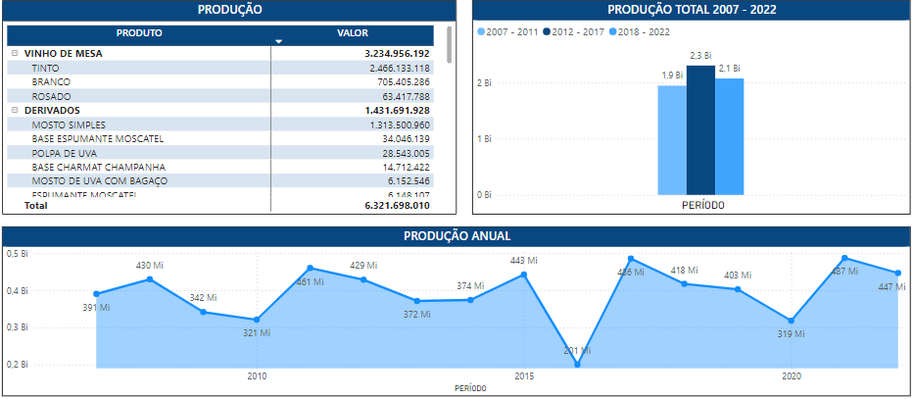
Produção Anual 2007 - 2022
Aumento de Produção últimos 15 anos;
Declínios nos anos de 2016 e 2020, devido a recessão do PIB, sendo a pior da história do Brasil e a pandemia da COVID 19 respectivamente;
Produção voltando ao normal pós pandemia

Slide 3
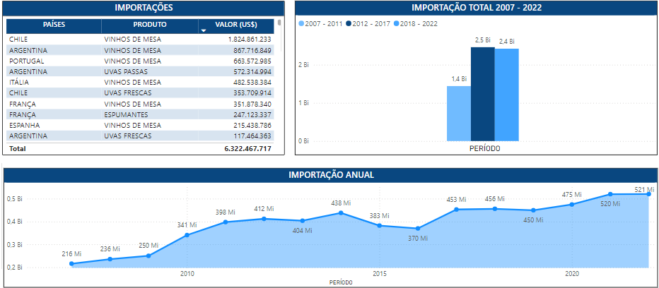
Importação anual 2007-2022
Aumento de aproximadamente 56% no número de importações;
Apesar do grande aumento da primeira para segunda amostra (2007 - 2012), agora ela se mantém estável;
O aumento do número de importação também tem a ver com a expansão da vinícola, tendo em vista que o número de produção se mantém, apesar das importações;

Slide 4
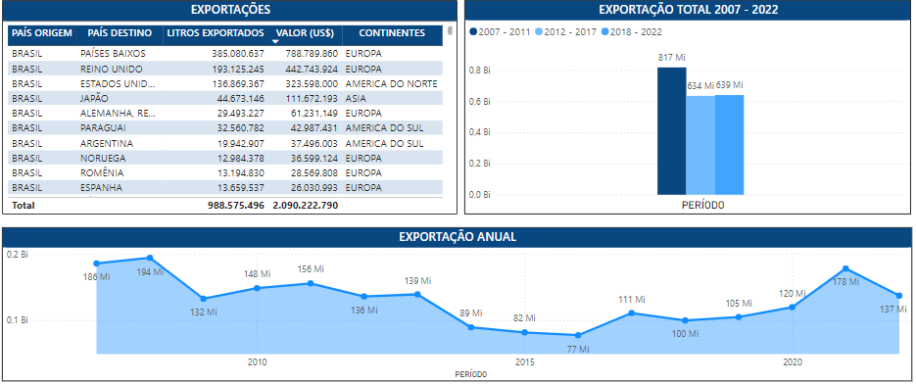
Exportação Anual 2007 - 2022
Declínio de aproximadamente 78% da exportação total da amostra de 2007 para 2022;
Maior país de exportação é os Países Baixos;
Apesar do declínio no número de exportação, isso não afeta negativamente o comércio que será mostrado a seguir;

Slide 5
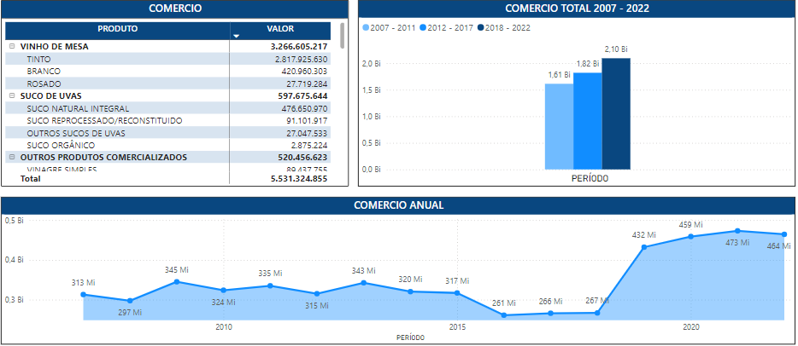
Comercio Anual 2007 - 2022
Aumento de aproximadamente 76% no número de vendas nos últimos 15 anos;
Apesar da diminuição de exportações, recessões e pandemia, as vendas aumentaram;
A vinícola demonstra claro crescimento, se tornando então uma boa opção de investimento;

Slide 6
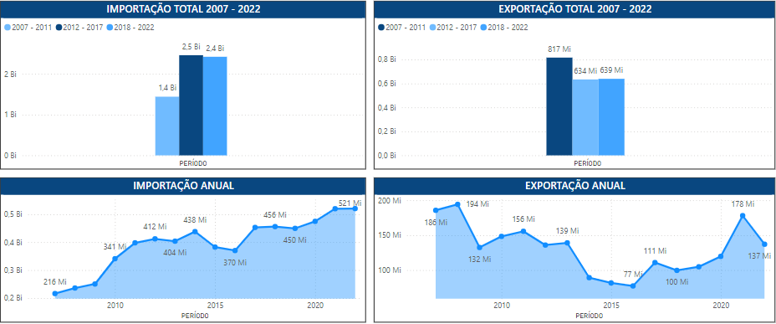
Importação x Exportação 2007 - 2022
Apesar do declínio no aglomerado de exportação do ano de 2007 para 2022, vemos que ano a ano, a exportação vem aumentando após a recessão de 2016.
Isso mostra como a vinícola mesmo com problemas devido fatores externos mantém os seus números e consegue faturar como visto no dashboard de comercio.

Slide 7
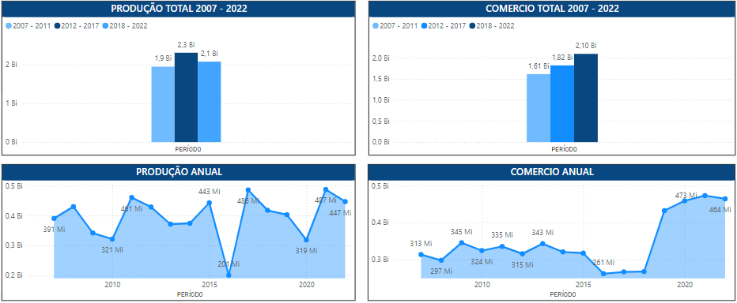
Produção x Comercio 2007 - 2022
Comparação ano a ano e por amostra da produção e comercio;
Apesar de anos com recessões, ou eventos globais que afetam a produção, as vendas não diminuíram no aglomerado dos anos, reforçando o potencial de crescimento e investimento;

